Slide 1
¿Estamos preparados?

Slide 2
Introducción
Actualmente la rápida adopción de la innovación tecnológica esta llevando la economía a una era digital, en muchos casos, de manera disruptiva. El aprendizaje automático y las técnicas de inteligencia artificial, como las redes neuronales, son tecnologías de vanguardia que están catalizando el cambio a una era digital.
Como parte de estas innovaciones, nos enfrentamos a nuevos procesos, productos, servicios, modelos de negocio, que se han transformado y tienen un efecto directo en mercados, instituciones e incluso en el proceso de innovación en sí. Bajo esta nueva configuración, varios cambios se pueden ver en la relación cliente-proveedor, en la competencia de los mercados y en estructura y funcionamiento de las industrias.
Hoy en día, como formuladores de políticas, tenemos que lograr, como siempre, un equilibrio entre las oportunidades de tales innovaciones tecnológicas con los riesgos que plantean, teniendo en cuenta fundamentales premisas económicas. En ese sentido, considero que, como banqueros centrales y reguladores financieros, antes de analizar los cambios actuales en el sistema financiero, es necesario que tomemos un par de pasos atrás y reflexionar sobre la imagen más amplia.
El impacto de las tecnologías de uso general en la economía ha sido analizado y discutido tanto en la academia como en la industria de forma regular. Sin embargo, en esta ocasión la velocidad del progreso tecnológico está dificultando mantener el ritmo para comprender sus consecuencias no intencionadas en la economía y, más generalmente, en la sociedad misma. Esto es particularmente cierto en las finanzas con un diseño de regulación, típicamente, rezagado detrás de lo tecnológico y progreso de la innovación en los mercados.

Slide 3
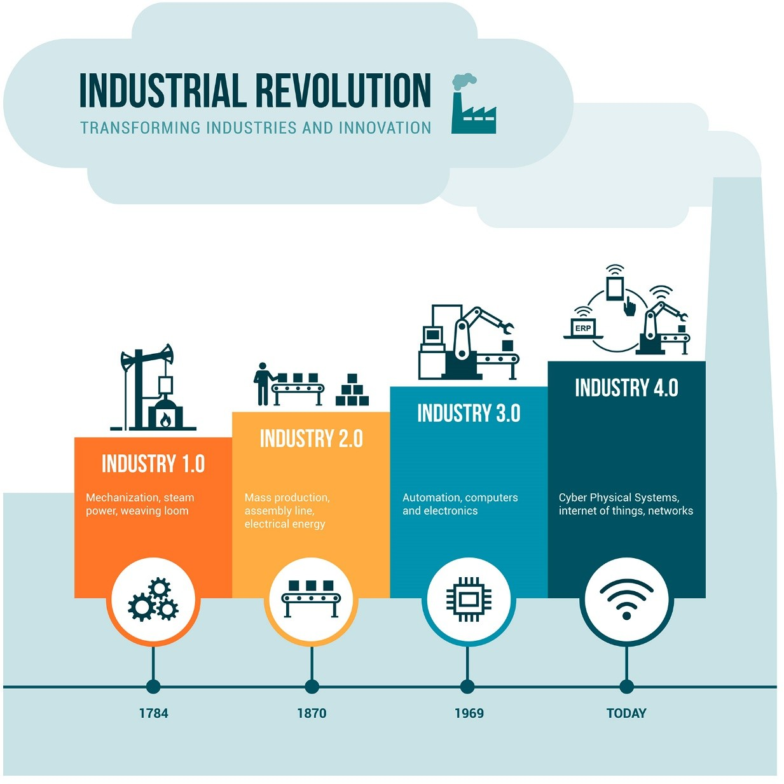
¿Qué es la industria 4.0?
La humanidad ha experimentado 4 revoluciones industriales. La primera con la introducción de las máquinas de vapor ayudando principalmente a la carga de peso que en ese entonces se realizaba con caballos. La segunda suma las máquinas para procesos en serie y lo más importante, la energía eléctrica, la cual sustituye al vapor. Con la llegada del hombre a la luna se marca el inicio de la tercera revolución industrial; la incorporación de las computadoras y los procesos automatizados se apoderaron del mundo industrial y de los hogares; hay robots armando autos, videojuegos, computadoras personales esto solo fue la entrada a la industria 4.0: el internet de las cosas, los algoritmos de programadores vs AI, teléfonos inteligentes, ciberseguridad.

Slide 4
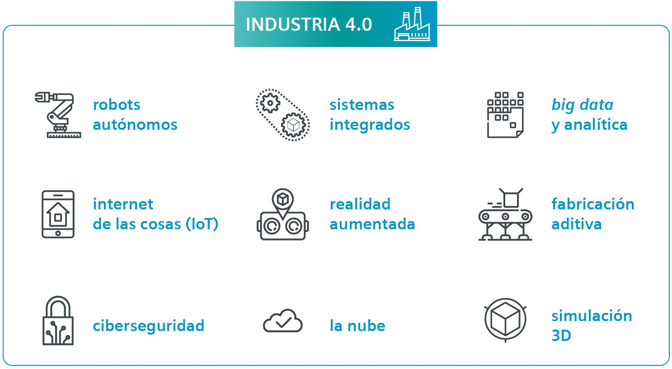
Componentes de la industria 4.0

Slide 5
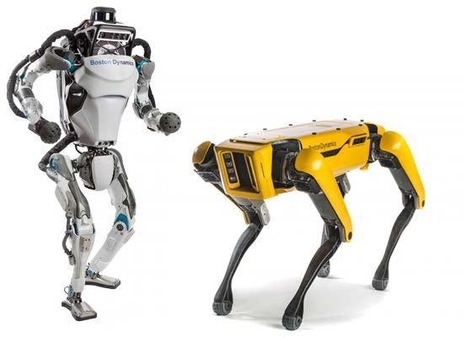
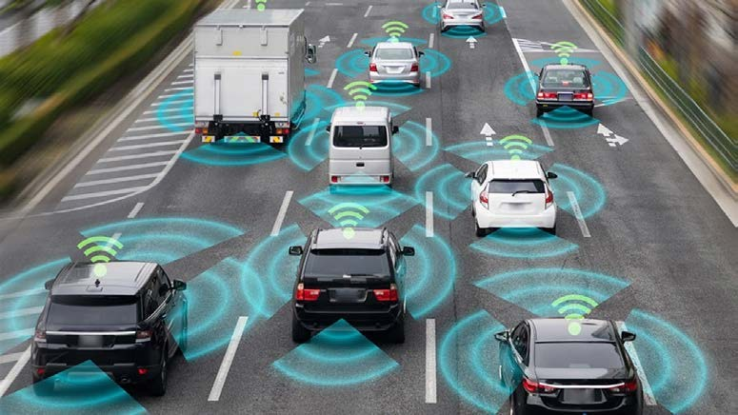
Robots autónomos
Anteriormente los robots funcionaban con algoritmos creados por programadores, los cuales establecían los límites y las tareas que ejecutaba el robot. Actualmente los robots son entrenados mediante Machine Learning y utilizan redes neuronales para tomar decisiones, y así ejecutar tareas más eficientes y de forma completamente autónoma.

Slide 6
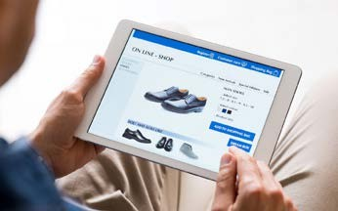

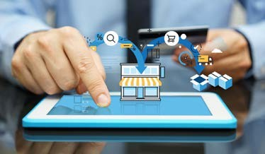
Sistemas integrados
En la actualidad la integración de los sistemas es fundamental para la toma de decisiones en tiempo real. Por ejemplo: los sistemas de gestión envían información a los sistemas de producción, los cuales solo fabrican los componentes necesarios y personalizados de acuerdo a la demanda (inventario 0).

Slide 7

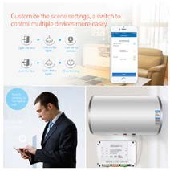
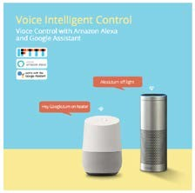
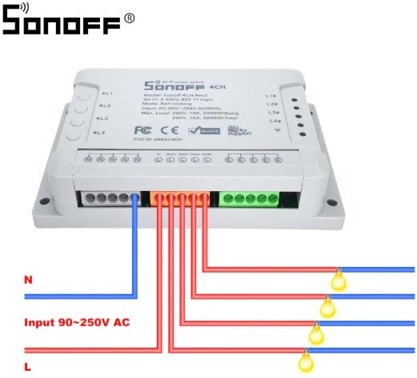
Internet de las cosas
Como el nombre lo indica, hoy en día todo se puede conectar a internet: desde la cafetera hasta las luces de la casa, los juguetes y los periféricos. Todos estos dispositivos están enviando información a los fabricantes, la cual sirve para retroalimentarse y ofrecer servicios más a la medida, entre otras cosas.
Como claro ejemplo: en AliEexpress se vende este dispositivo el cual controla desde 4 hasta 20 funciones en su casa, dependiendo del modelo por un costo de 21 dólares.

Slide 8
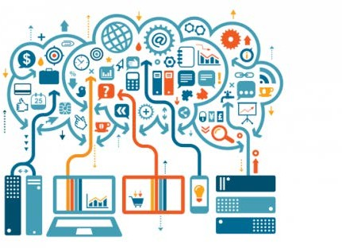
Big data y analítica
La complejidad del Big Data se debe principalmente a la naturaleza no estructurada de gran parte de los datos generados por las tecnologías modernas, como: los web logs, la identificación por radiofrecuencia (RFID), los sensores incorporados en dispositivos, la maquinaria, los vehículos, las búsquedas en Internet, las redes sociales como Facebook, computadoras portátiles, teléfonos inteligentes, dispositivos GPS y registros de centros de llamadas, entre otros.
En la mayoría de los casos, con el fin de utilizar eficazmente el Big Data, esto debe combinarse con datos estructurados (normalmente de una base de datos relacional) de una aplicación comercial más convencional, como un ERP (Enterprise Resource Planning) o un CRM (Customer Relationship Management).

Slide 9
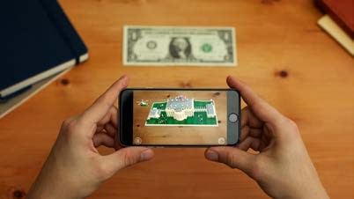
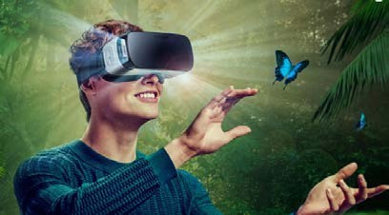
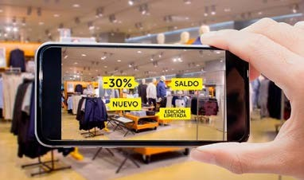
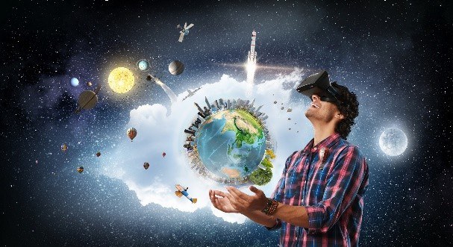
Realidad Aumentada (RA)
Es una tecnología que permite superponer elementos virtuales sobre nuestra visión de la realidad. A través de gafas, smartphones y tabletas —estos dos últimos han resultado ser sus dos grandes aliados—, compiten entre ellos para inventar la plataforma, el kit de herramientas, el wearable o la app que nos enganche definitivamente.
DIFERENCIAS ENTRE LA REALIDAD AUMENTADA Y LA REALIDAD VIRTUAL
A pesar de estar entrelazadas, plantean revoluciones diferentes. Mientras que la Realidad Virtual permite crear un mundo virtual desde cero con todo lo que queramos, pero un mundo fantástico, lo que hace la Realidad Aumentada es agregar elementos virtuales (información adicional en forma de gráficos o imágenes) a nuestro entorno real.

Slide 10
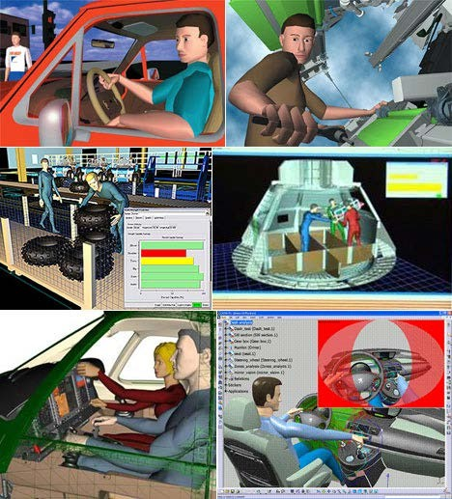
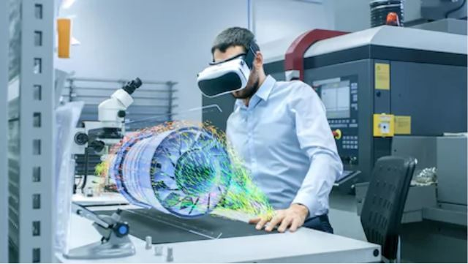
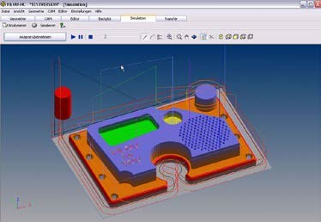
Simulación 3D
Los gráficos 3D por computadora utilizan una representación tridimensional de datos geométricos (a menudo cartesianos) que se almacenan en el ordenador con el propósito de realizar cálculos y representar imágenes 2D, que se pueden almacenar para verlas más tarde o mostrarlas en tiempo real. Además, el término se puede referir al proceso de creación de dichos gráficos, o al campo de estudio de técnicas y tecnología relacionadas con los gráficos 3D.

Slide 11
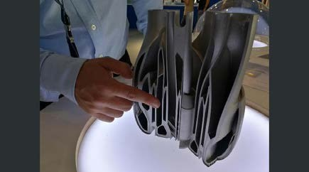
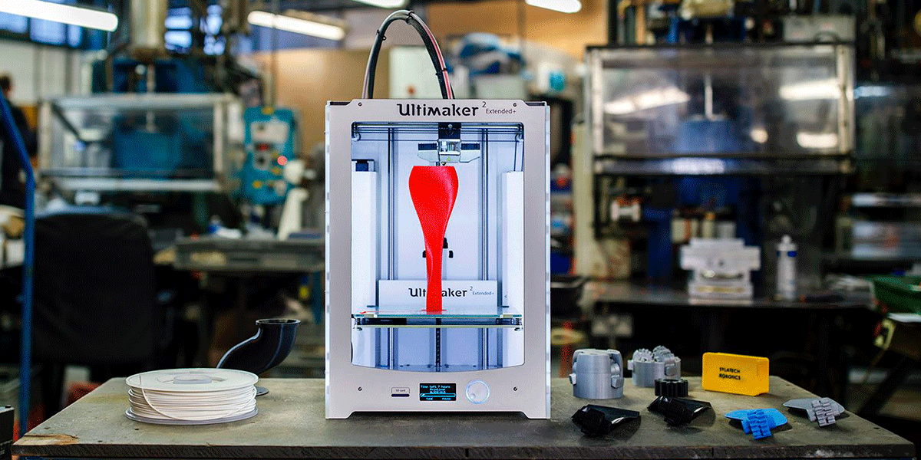
Fabricación aditiva
Es un nuevo concepto de producción a través del cual el material (plástico o metal) es depositado capa a capa de manera controlada allí donde es necesario. Con esta técnica, que comúnmente se conoce como impresión 3D, se producen formas geométricas personalizadas según las necesidades de cada sector.
Comparada con las técnicas de fabricación tradicionales, esta tecnología reduce procesos intermedios como la producción de moldes, por lo que permite obtener piezas hasta un 90% más rápido. Es más, al utilizar únicamente el material para la fabricación de la pieza no se generan desechos, los componentes tienen un coste menor y se produce de manera más sostenible.

Slide 12
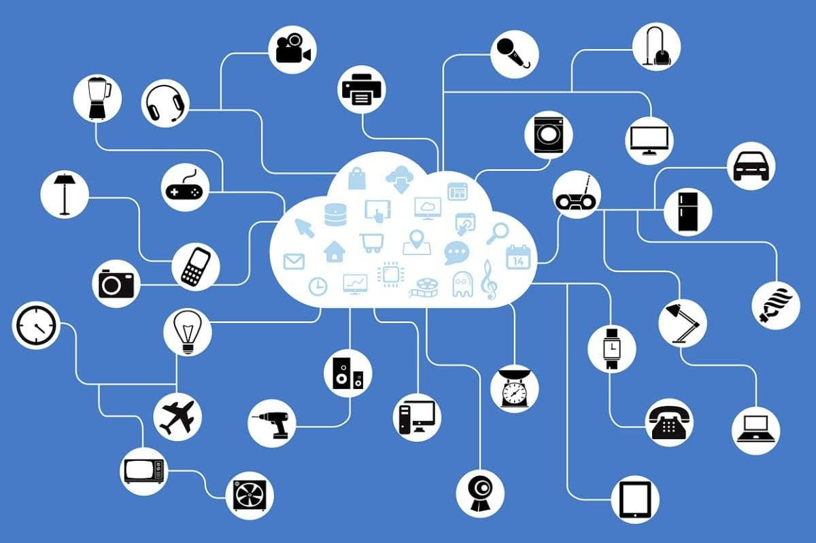
La nube
La computación en la nube son servidores desde Internet encargados de atender las peticiones en cualquier momento. Se puede tener acceso a su información o servicio, mediante una conexión a internet desde cualquier dispositivo móvil o fijo ubicado en cualquier lugar. Sirven a sus usuarios desde varios proveedores de alojamiento repartidos frecuentemente por todo el mundo. Esta medida reduce los costos y garantiza un mejor tiempo de actividad.

Slide 13
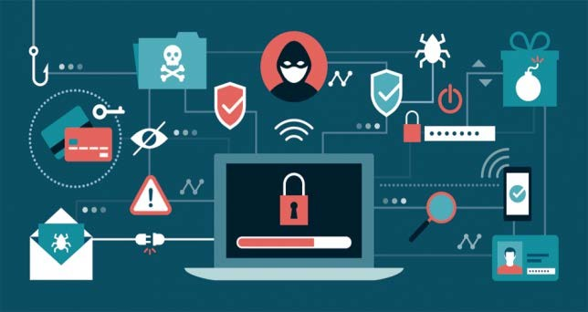
Ciberseguridad
El objetivo de la seguridad informática es mantener la Integridad, Disponibilidad, Privacidad, Control y Autenticidad de la información manejada por computadora. Se ocupa de proteger la información De la organización en cualquier forma en que se encuentre.

Slide 14
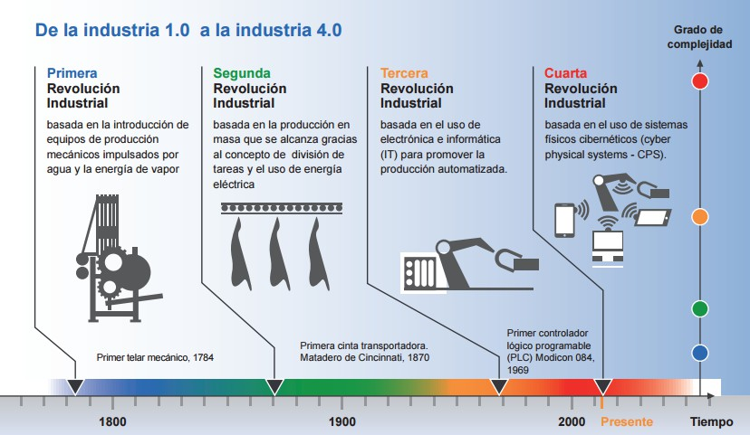
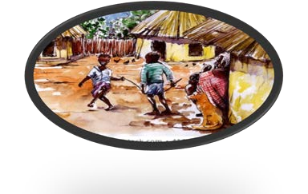


El camino a la industria 4.0
Somos en cierto modo habitantes de tres diferentes siglos:
El siglo XIX, propio de una economía con escaso valor agregado que sumerge al 30% de la población en la pobreza y desigualdad cultural.
El siglo XX, con dinámicos y una
aspectos industriales capacidad de notable
resiliencia a los vaivenes macroeconómicos de la generación X.
El siglo XXI, con innovadores pujantes que pueden insertarse exitosamente en el mundo milennial.
Siglo XIX
Siglo XX
Siglo XXI

Slide 15
Escasa mano de obra para industria 4.0
Actualmente en México hay escasez de mano de obra especializada en tecnologías de la información (TI). Hay más de 4 mil puestos de trabajo especializados en TI que demandan actualmente las empresas y que no logran ser cubiertos debido a la escasa oferta que ofrecen las universidades y a la falta de habilidades de los mismos profesionistas.
De acuerdo con datos del Instituto Nacional de Estadística y Geografía (INEGI), al cuarto trimestre de 2018 son poco más de 752 mil las personas ocupadas relacionadas con las Tecnologías de la Información y de la Comunicación (TIC’s) en el país.
Su edad promedio es de 36.3 años; 83% son hombres y 17% mujeres.
De cada 100 personas ocupadas en las TIC’s: 76 trabajan por su cuenta, 20 laboran en forma subordinada y remunerada, tres son empleadores y uno trabaja sin recibir remuneración alguna.

Slide 16
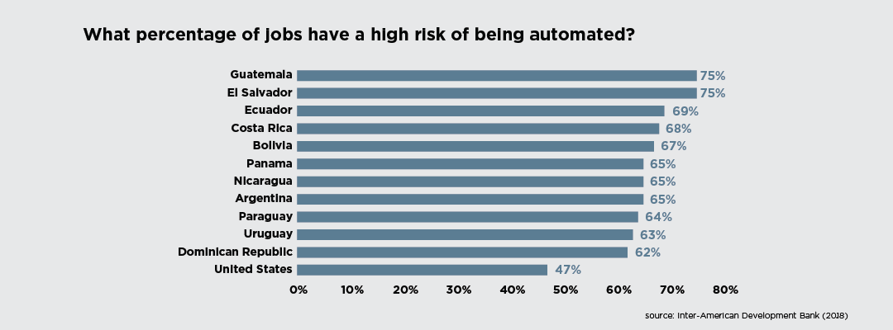
¿Qué porcentaje de trabajos tienen alto riesgo de ser automatizados?

Slide 17
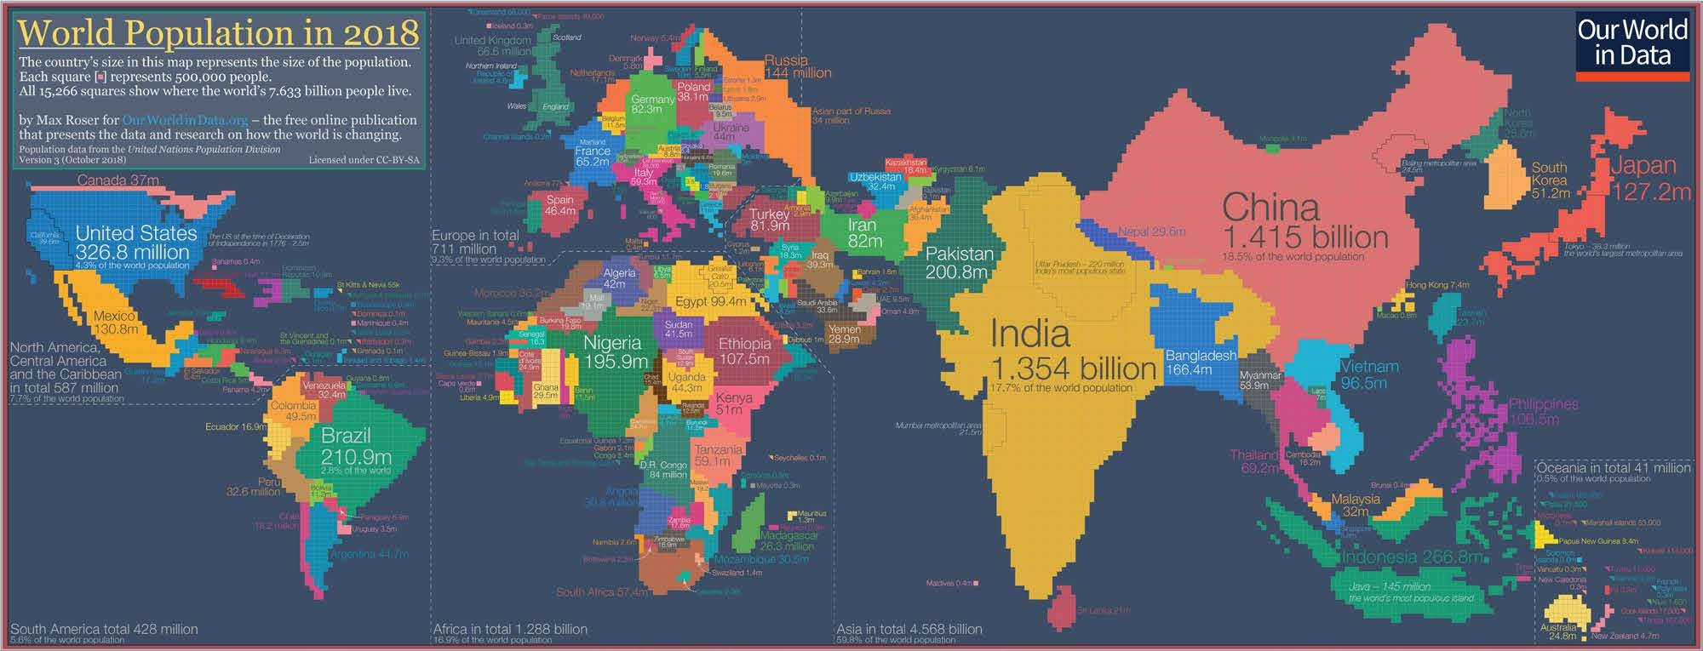
Población Mundial

Slide 18
"Salario universal", el proyecto donde los robots trabajan y los ciudadanos cobran
Muchos países del mundo ya están tratando el tema del salario universal.
¿Qué significa? Pagarle un sueldo a la población sin importar si trabajan o no.
¿Por qué sucede esto? Los robots, sistemas automatizados o algoritmos, en algún momento, van a hacer el trabajo que nosotros hacemos.
Habrá muy pocas ramas que se salvarán de esto. Si bien puede parecer trágico, es una realidad: hay decenas de estudios que lo demuestran y tenemos que estar preparados.
Algunos trabajos serán más fáciles de reemplazar que otros: no es lo mismo trabajos de call center o de soporte técnico a través de teléfono, que son mucho más simples de automatizar, a otros más complejos como los relacionados al desarrollo informático o la medicina (aunque ya hay sistemas que pueden realizar diagnósticos tan bien como un humano).
¿Habrá suficientes trabajos para todos?
Todavía nadie puede asegurarlo, y expertos se basan en hipótesis que revelan cómo podría ser el mundo en 20 o 30 años.

Slide 19
Bibliografía
https://ourworldindata.org/uploads/2018/09/Population-cartogram_World-2.png
https://www.iadb.org/en/improvinglives/future-work-robots-versus-humans
https://www.helpsystems.com/es/blog/siete-robots-de-software-que-su-empresa-necesita
Documento incluido en la página del evento: Industria-40-Fabricando-el-Futuro.pdf
Presentación Foro fintech 2019

Slide 20
Gracias !!
FIN
“ La inversión en conocimiento paga el mejor interés”
Benjamín Franklin

